Slide 1


Adattamento al surriscaldamento meteorologico causato dai cambiamenti climatici nelle aree urbane transfrontaliere di Slovenia e Italia.
Prilagajanje na prekomerno vremensko segrevanje, ki ga povzročajo podnebne spremembe, v čezmejnih urbanih območjih Slovenije in Italije
Attività di comunicazione del progetto HeatIslands Adapt
Communication Activities of the HeatIslands Adapt Project
CZT d.o.o. – Responsabile comunicazione
Incontro iniziale del progettoNova Gorica, 14 luglio 2025
CZT d.o.o. – Vodja komunikacije
Uvodno srečanje projekta
Nova Gorica, 14. 7. 2025

Slide 2
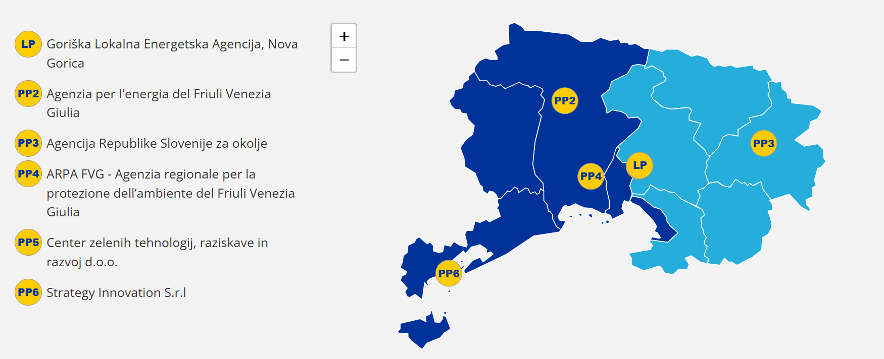
About the Project
Adattamento al surriscaldamento meteorologico causato dai cambiamenti climatici nelle aree urbane transfrontaliere di Slovenia e Italia.
Prilagajanje na prekomerno vremensko segrevanje, ki ga povzročajo podnebne spremembe, v čezmejnih urbanih območjih Slovenije in Italije
Purpose: Adapting urban areas in Slovenia and Italy to climate change.
Partners
Policy Objective: CP2 – Greener Europe
INCONTRO DI AVVIO DEL PROGETTO HEATISLANDS ADAPT/ UVODNO SREČANJE PROJEKTA HEATISLANDS ADAPT
Nova Gorica, 14.07.2025
PROJECT

Slide 3
Role of Communication
Adattamento al surriscaldamento meteorologico causato dai cambiamenti climatici nelle aree urbane transfrontaliere di Slovenia e Italia.
Prilagajanje na prekomerno vremensko segrevanje, ki ga povzročajo podnebne spremembe, v čezmejnih urbanih območjih Slovenije in Italije
Raising public awareness.
Ensuring visibility of the Programme and EU co-financing.
Bilingualism: Slovenian + Italian.
Key role of the communication officer (CZT d.o.o.).
INCONTRO DI AVVIO DEL PROGETTO HEATISLANDS ADAPT/ UVODNO SREČANJE PROJEKTA HEATISLANDS ADAPT
Nova Gorica, 14.07.2025
PROJECT

Slide 4
Use of the Logo
Adattamento al surriscaldamento meteorologico causato dai cambiamenti climatici nelle aree urbane transfrontaliere di Slovenia e Italia.
Prilagajanje na prekomerno vremensko segrevanje, ki ga povzročajo podnebne spremembe, v čezmejnih urbanih območjih Slovenije in Italije
The Joint Secretariat provides the project logo to the lead partner.
The project logo must be used on all project materials.
It should be placed in the top left corner, clearly visible and legible at all sizes.
The logo consists of the basic Programme logo and the project acronym.
INCONTRO DI AVVIO DEL PROGETTO HEATISLANDS ADAPT/ UVODNO SREČANJE PROJEKTA HEATISLANDS ADAPT
Nova Gorica, 14.07.2025
PROJECT

Slide 5
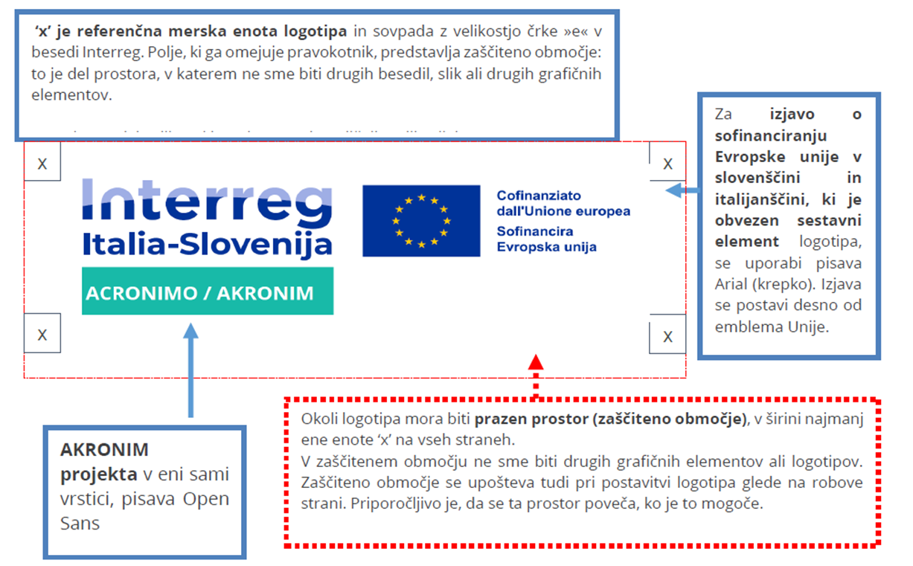
Adattamento al surriscaldamento meteorologico causato dai cambiamenti climatici nelle aree urbane transfrontaliere di Slovenia e Italia.
Prilagajanje na prekomerno vremensko segrevanje, ki ga povzročajo podnebne spremembe, v čezmejnih urbanih območjih Slovenije in Italije
INCONTRO DI AVVIO DEL PROGETTO HEATISLANDS ADAPT/ UVODNO SREČANJE PROJEKTA HEATISLANDS ADAPT
Nova Gorica, 14.07.2025
PROJECT

Slide 6

Project logo in combination with other logos
Adattamento al surriscaldamento meteorologico causato dai cambiamenti climatici nelle aree urbane transfrontaliere di Slovenia e Italia.
Prilagajanje na prekomerno vremensko segrevanje, ki ga povzročajo podnebne spremembe, v čezmejnih urbanih območjih Slovenije in Italije
If other logos (e.g., logos of project partners) are added alongside the project logo, their height or width must not exceed the size of the European Union emblem within the project logo.
INCONTRO DI AVVIO DEL PROGETTO HEATISLANDS ADAPT/ UVODNO SREČANJE PROJEKTA HEATISLANDS ADAPT
Nova Gorica, 14.07.2025
PROJECT

Slide 7
Communication Tools
Adattamento al surriscaldamento meteorologico causato dai cambiamenti climatici nelle aree urbane transfrontaliere di Slovenia e Italia.
Prilagajanje na prekomerno vremensko segrevanje, ki ga povzročajo podnebne spremembe, v čezmejnih urbanih območjih Slovenije in Italije
Physical materials:
Permanent boards, posters, flyers, brochures.
Event materials (roll-up, invitations, folders).
Digital tools:
Project website: www.ita-slo.eu/HeatIslandsAdapt
Project partners’ websites – project info & link to project website
Email with logo, social media with proper tagging.
INCONTRO DI AVVIO DEL PROGETTO HEATISLANDS ADAPT/ UVODNO SREČANJE PROJEKTA HEATISLANDS ADAPT
Nova Gorica, 14.07.2025
PROJECT

Slide 8
Typography
Adattamento al surriscaldamento meteorologico causato dai cambiamenti climatici nelle aree urbane transfrontaliere di Slovenia e Italia.
Prilagajanje na prekomerno vremensko segrevanje, ki ga povzročajo podnebne spremembe, v čezmejnih urbanih območjih Slovenije in Italije
Beneficiaries are free to choose the typography for the project.
However, to ensure a consistent visual identity of the Programme and the projects funded under it, the use of the Open Sans font is recommended. This font has been selected as the Programme’s primary typeface due to its widespread availability and neutrality.
The Open Sans font is available for free and can be downloaded at: https://www.fontsquirrel.com/fonts/open-sans
INCONTRO DI AVVIO DEL PROGETTO HEATISLANDS ADAPT/ UVODNO SREČANJE PROJEKTA HEATISLANDS ADAPT
Nova Gorica, 14.07.2025
PROJECT

Slide 9
Activities and Timeline
Adattamento al surriscaldamento meteorologico causato dai cambiamenti climatici nelle aree urbane transfrontaliere di Slovenia e Italia.
Prilagajanje na prekomerno vremensko segrevanje, ki ga povzročajo podnebne spremembe, v čezmejnih urbanih območjih Slovenije in Italije
Press releases.
Event promotion (before and after).
Monthly updates on the project website.
Coordination with partners for media releases.
INCONTRO DI AVVIO DEL PROGETTO HEATISLANDS ADAPT/ UVODNO SREČANJE PROJEKTA HEATISLANDS ADAPT
Nova Gorica, 14.07.2025
PROJECT

Slide 10
Recommendations and Obligations
Adattamento al surriscaldamento meteorologico causato dai cambiamenti climatici nelle aree urbane transfrontaliere di Slovenia e Italia.
Prilagajanje na prekomerno vremensko segrevanje, ki ga povzročajo podnebne spremembe, v čezmejnih urbanih območjih Slovenije in Italije
All materials must be approved by the Joint Secretariat.
Bilingualism and required elements.
Incorrect logo usage → ineligible costs.
INCONTRO DI AVVIO DEL PROGETTO HEATISLANDS ADAPT/ UVODNO SREČANJE PROJEKTA HEATISLANDS ADAPT
Nova Gorica, 14.07.2025
PROJECT

Slide 11
Bilingualism
With regard to the mandatory provisions, it should be noted that every externally relevant event must ensure bilingualism in Italian and Slovenian:
for all promotional materials, both printed and digital, produced within the scope of the project.
The materials may be printed separately, one for each language version, but the content must be identical.
It is the responsibility of the organizer to ensure that translations are clear and consistent.

Slide 12
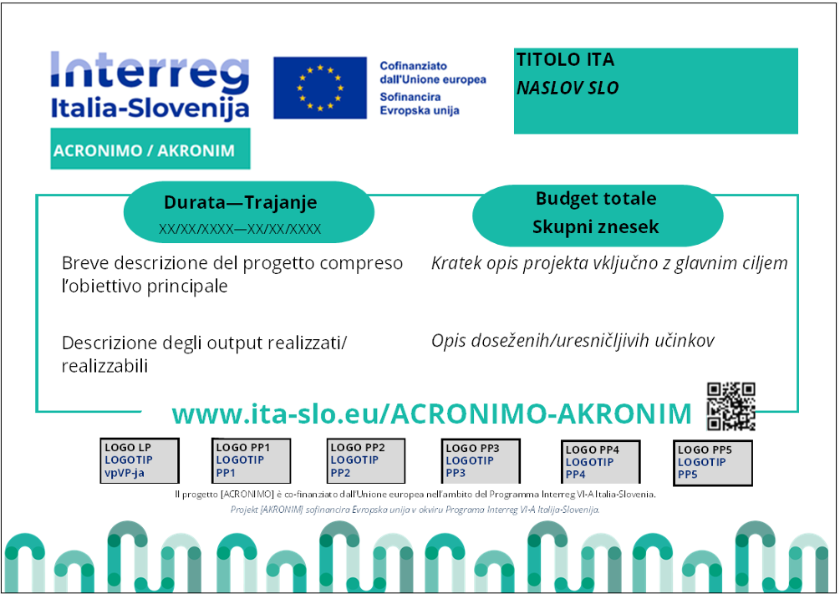
Template for a permanent poster or billboard
Adattamento al surriscaldamento meteorologico causato dai cambiamenti climatici nelle aree urbane transfrontaliere di Slovenia e Italia.
Prilagajanje na prekomerno vremensko segrevanje, ki ga povzročajo podnebne spremembe, v čezmejnih urbanih območjih Slovenije in Italije
INCONTRO DI AVVIO DEL PROGETTO HEATISLANDS ADAPT/ UVODNO SREČANJE PROJEKTA HEATISLANDS ADAPT
Nova Gorica, 14.07.2025
PROJECT

Slide 13

Template for a flyer
Adattamento al surriscaldamento meteorologico causato dai cambiamenti climatici nelle aree urbane transfrontaliere di Slovenia e Italia.
Prilagajanje na prekomerno vremensko segrevanje, ki ga povzročajo podnebne spremembe, v čezmejnih urbanih območjih Slovenije in Italije
INCONTRO DI AVVIO DEL PROGETTO HEATISLANDS ADAPT/ UVODNO SREČANJE PROJEKTA HEATISLANDS ADAPT
Nova Gorica, 14.07.2025
PROJECT

Slide 14

Template for a roll-up
Adattamento al surriscaldamento meteorologico causato dai cambiamenti climatici nelle aree urbane transfrontaliere di Slovenia e Italia.
Prilagajanje na prekomerno vremensko segrevanje, ki ga povzročajo podnebne spremembe, v čezmejnih urbanih območjih Slovenije in Italije
INCONTRO DI AVVIO DEL PROGETTO HEATISLANDS ADAPT/ UVODNO SREČANJE PROJEKTA HEATISLANDS ADAPT
Nova Gorica, 14.07.2025
PROJECT

Slide 15

Equipment
Adattamento al surriscaldamento meteorologico causato dai cambiamenti climatici nelle aree urbane transfrontaliere di Slovenia e Italia.
Prilagajanje na prekomerno vremensko segrevanje, ki ga povzročajo podnebne spremembe, v čezmejnih urbanih območjih Slovenije in Italije
All equipment purchased through funded projects must be affixed with stickers and clearly visible once positioned.
A sticker should be placed on each piece of equipment.
For protection against rain or sunlight, a PVC sticker with UV coating is recommended.
INCONTRO DI AVVIO DEL PROGETTO HEATISLANDS ADAPT/ UVODNO SREČANJE PROJEKTA HEATISLANDS ADAPT
Nova Gorica, 14.07.2025
PROJECT

Slide 16

Adattamento al surriscaldamento meteorologico causato dai cambiamenti climatici nelle aree urbane transfrontaliere di Slovenia e Italia.
Prilagajanje na prekomerno vremensko segrevanje, ki ga povzročajo podnebne spremembe, v čezmejnih urbanih območjih Slovenije in Italije
Grazie per l’attenzione! / Hvala za pozornost!
SEGUCI / SLEDI NAM:
https://www.ita-slo.eu/en/heatislands-adapt facebook.com/interregitaslo/
instagram.com/interregitaslo/
x.com/interregitaslo
youtube.com/@interregitalyslovenia
linkedin.com/company/interregitaslo/
Contatti/ Kontakti
e-mail: matjaz.valant@cezete.si
INCONTRO DI AVVIO DEL PROGETTO HEATISLANDS ADAPT/ UVODNO SREČANJE PROJEKTA HEATISLANDS ADAPT
Nova Gorica, 14.07.2025

